Slide 1
Spielentwicklung
Christian Seifert, Daniel Spaniol, Jeannine Westerkamp, Jonas Häßel, Sascha Auer
Team
Gold
Gold

Slide 2


Wichtigste Zahlen
Budgetierung
Beginn: 31.500€
Ende:
Bearbeitungszeit
Startdatum: 11.04.2016
Enddatum: 22.06.2016

Slide 3
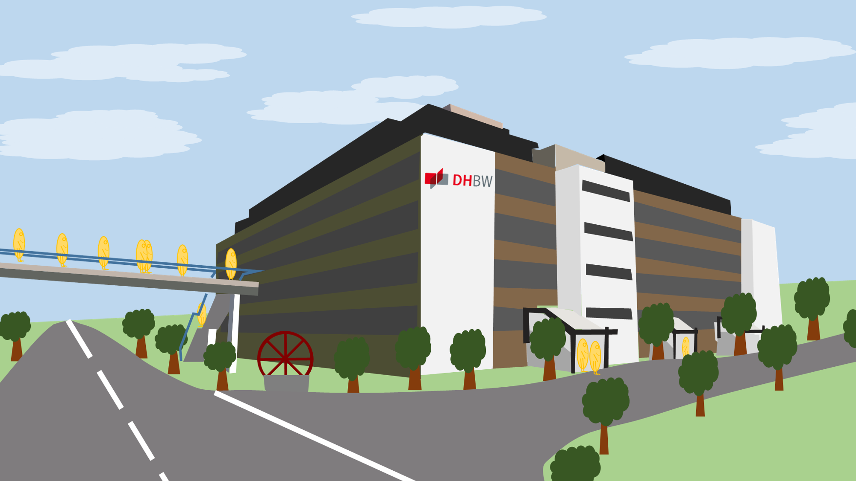

Das Spiel

Slide 4
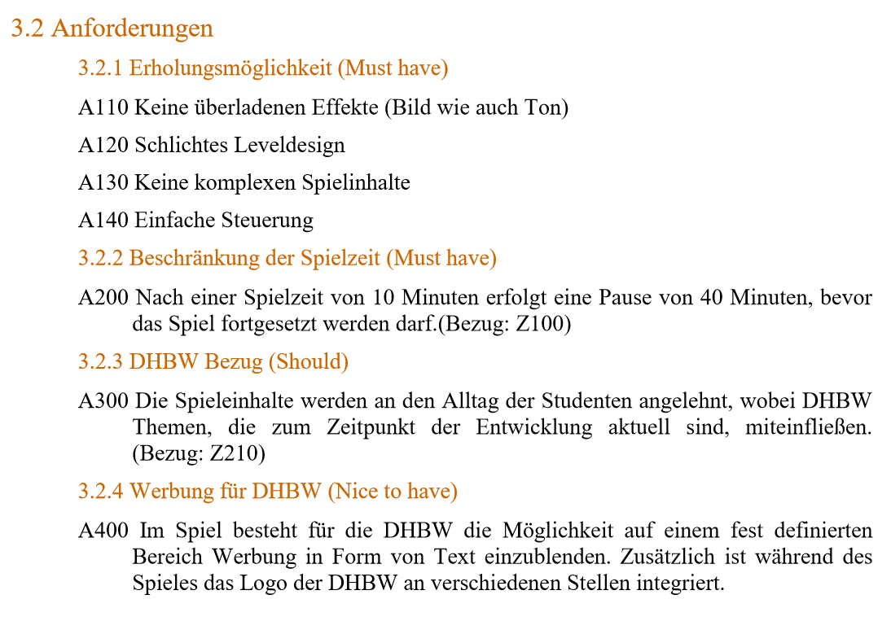
Anforderungen

Slide 5
Hürden
Finden und Einigung auf eine Spielidee
Mitarbeiterverlust
Materialausfall
Nicht ganz detailgenaue MiniGames-Konzipierung
Risikoliste anzeigen
Was reingeschrieben

Slide 6
Leichtigkeit
Konzeptentwicklung schneller als erwartet
Soundauswahl
DHBW – Bezug recht schnell gefunden
Grobes Konzept der MiniGames stand schnell fest

Slide 7
Fazit

Slide 8
Vielen Dank!
Fazit

